Slide 1

Доларизація економіки України та ліквідність банківської системи
Тема 12 — Аналіз причин витіснення гривні, наслідків для монетарної політики, шляхів дедоларизації та сучасного стану управління ліквідністю банківської системи України у 2022–2025 роках.
МОНЕТАРНА ЕКОНОМІКА
БАНКІВСЬКА СИСТЕМА УКРАЇНИ

Slide 2
Структура теми
Що ми розглянемо сьогодні
01
02
Доларизація: сутність і причини
Наслідки та вплив на монетарну політику
Чому гривня витісняється іноземними валютами на внутрішньому ринку
Ризики для фінансової стабільності, обмеження ефективності НБУ
03
04
Дедоларизація: кейси та інструменти
Ліквідність банківської системи
Успішний міжнародний досвід та регуляторні підходи
Структура, показники LCR/NSFR, регуляторні вимоги НБУ та динаміка 2022–2025

Slide 3

Що таке доларизація економіки?
Визначення
Форми доларизації
Доларизація — це процес масштабного використання іноземної валюти (переважно USD та EUR) як засобу збереження вартості, одиниці обліку та засобу платежу поряд із національною валютою або замість неї.
Фінансова — депозити та кредити в іноземній валюті
Реальна — ціноутворення та контракти у валюті
Де-факто — неофіційна, без законодавчого закріплення
Де-юре — офіційно закріплена (не характерна для України)

Slide 4
Чому гривня витісняється? Причини доларизації
Макроекономічна нестабільність
Слабкість фінансових інституцій
Хронічна інфляція, девальваційні шоки 1998, 2008, 2014–2015 та 2022 років сформували стійку недовіру населення до гривні як інструменту збереження вартості.
Низька довіра до банківської системи, банківські кризи, відсутність ефективних механізмів гарантування вкладів протягом тривалого часу посилювали попит на іноземну валюту.
Геополітична невизначеність
Структурні чинники
Анексія Криму (2014), бойові дії на Донбасі та повномасштабне вторгнення 2022 року різко підвищили попит на долар та євро як «активи-притулки».
Висока залежність від імпорту, значні обсяги зовнішнього боргу держави та корпорацій, а також трудова міграція зумовлюють природний попит на валюту в розрахунках.

Slide 5
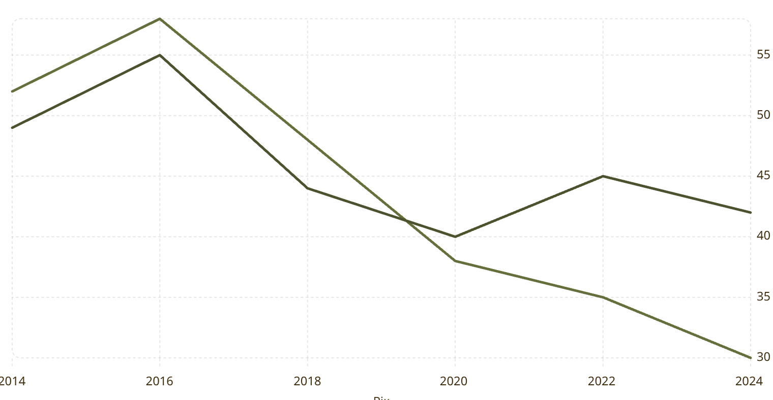

Рівень доларизації в Україні: статистика
Валютні кредити, %
Валютні депозити, %
Ключові спостереження
Частка валютних депозитів населення залишається на рівні 40–45% від загального обсягу вкладів — один із найвищих показників серед країн Центральної та Східної Європи.
Після 2015 року частка валютних кредитів стабільно знижувалася завдяки регуляторним обмеженням НБУ на кредитування у валюті фізичних осіб без валютних доходів.
Станом на 2024 рік рівень доларизації депозитів в Україні приблизно вдвічі перевищує середній показник по ЄС.

Slide 6

Наслідки доларизації для монетарної політики
Обмеження трансмісійного механізму
Зміна облікової ставки НБУ слабо впливає на попит та пропозицію у доларизованому сегменті, що знижує ефективність процентного каналу монетарної трансмісії.
Валютний ризик системи
Відкриті валютні позиції банків і підприємств створюють загрозу балансових ефектів при девальвації, здатних спровокувати системну кризу.
Втрата сеньйоражу
Заміщення гривні у грошовому обороті означає перерозподіл емісійного доходу на користь іноземних центральних банків.
Тиск на резерви НБУ
Необхідність підтримання стабільного обмінного курсу в умовах доларизації вимагає значних золотовалютних резервів для інтервенцій.

Slide 7

Ризики доларизації для фінансової стабільності
Кредитний ризик позичальників
Фізичні особи та підприємства з доходами у гривні, але зобов'язаннями у валюті, стають вразливими до девальваційних шоків — саме це масово спостерігалось у 2014–2015 рр.
Ризик раптового відпливу
Валютні вклади можуть бути виведені швидше за гривневі у кризових умовах, провокуючи банківську паніку та різке скорочення резервів системи.
Доларизація цін
Прив'язка цін нерухомості, автомобілів та послуг до долара ускладнює стабілізацію інфляції засобами монетарної політики НБУ.

Slide 8



Міжнародний досвід
Кейси успішної дедоларизації
Ізраїль (1980-ті)
Перу (1990-ті–2000-ні)
Польща (2000-ні)
Радикальна стабілізаційна програма 1985 року з різким скороченням бюджетного дефіциту, заморожуванням цін та зміцненням шекеля знизила інфляцію з 450% до 20% за рік і відновила довіру до національної валюти.
Послідовна дезінфляція, розвиток ринку держоблігацій у солях та введення диференційованих резервних вимог для валютних депозитів скоротили доларизацію з 80% до менш ніж 30%.
Обмеження валютного іпотечного кредитування, розвиток інструментів хеджування у злотих та макропруденційні надбавки до капіталу для валютних позик забезпечили поступове зниження рівня доларизації.

Slide 9

Інструменти дедоларизації для України
Макростабільність
Відновлення довіри
Регуляторні обмеження
Гривневі інструменти
Ефективна дедоларизація можлива лише за умови комплексного підходу: макроекономічна стабільність є необхідною передумовою, тоді як регуляторні заходи та розвиток гривневих фінансових інструментів прискорюють процес. Відновлення довіри до інститутів — ключовий довгостроковий фактор.

Slide 10
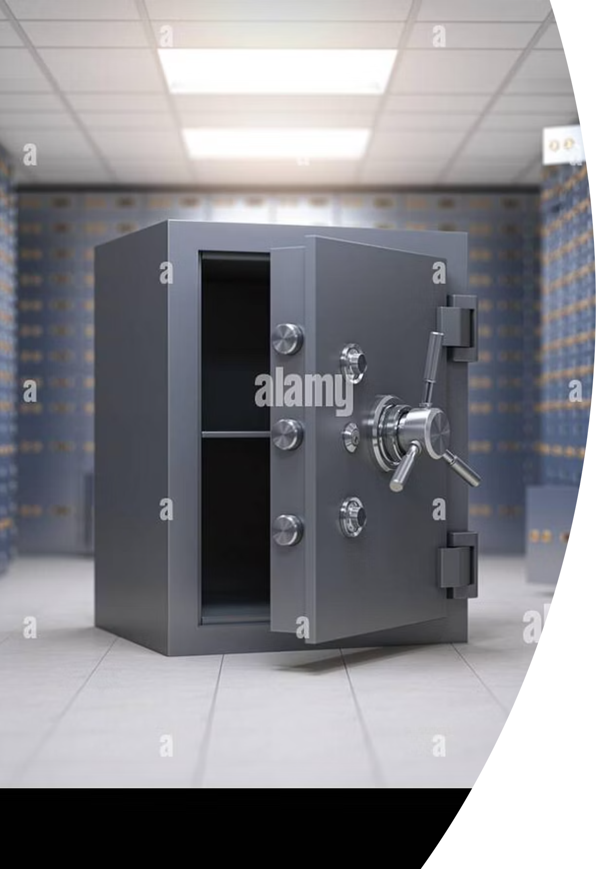
Ліквідність банківської системи: базові поняття
Визначення ліквідності
Рівні ліквідності
Ліквідність банку — це здатність своєчасно та в повному обсязі виконувати фінансові зобов'язання перед клієнтами та контрагентами без понесення неприйнятних збитків.
Надлишкова ліквідність — кошти понад обов'язкові резерви, розміщені у НБУ
Операційна ліквідність — поточні залишки для щоденних розрахунків
Структурна ліквідність — відповідність строків активів і пасивів
Стрес-ліквідність — буфер на випадок кризових відпливів коштів
Розрізняють ліквідність активів (швидкість конвертації в готівку) та ліквідність фондування (доступність джерел залучення коштів).

Slide 11

Структура ліквідності: резерви, LCR та NSFR
Обов'язкові резерви
LCR — Коефіцієнт покриття ліквідністю
NSFR — Коефіцієнт стабільного фондування
Мінімальний обсяг коштів, що банки зобов'язані зберігати на коррахунку в НБУ. Норматив диференціюється залежно від виду зобов'язань (строкові/поточні, гривневі/валютні). Виконує функцію «першої лінії захисту».
Liquidity Coverage Ratio: відношення високоякісних ліквідних активів (HQLA) до чистого відпливу коштів протягом 30 днів у стресових умовах. Мінімальне значення за вимогами Базель III — 100%. НБУ впровадив LCR з 2019 року.
Net Stable Funding Ratio: відношення наявного стабільного фондування до необхідного. Вимірює структурну ліквідність на горизонті 1 рік. Стимулює банки залучати довгострокові ресурси замість короткострокових запозичень. Норма ≥ 100%.

Slide 12
Регуляторні вимоги НБУ до ліквідності
Нормативна база
Інструменти рефінансування НБУ
Вимоги до ліквідності банків регулюються Постановами НБУ та базуються на стандартах Базельського комітету з банківського нагляду (BCBS). Основні нормативи:
Операції РЕПО
Надання короткострокової ліквідності під заставу ОВДП та інших активів
Норматив / Показник
Мінімальне значення
Кредити рефінансування
LCR (загальний)
≥ 100%
Середньо- та довгострокова підтримка ліквідності для платоспроможних банків
LCR (в іноземній валюті)
≥ 100%
NSFR
≥ 100%
Депозитні сертифікати НБУ
Норматив миттєвої ліквідності (Н4)
≥ 20%
Стерилізація надлишкової ліквідності шляхом розміщення банками коштів у НБУ
Норматив поточної ліквідності (Н5)
≥ 40%
Норматив короткострокової ліквідності (Н6)
≥ 60%

Slide 13
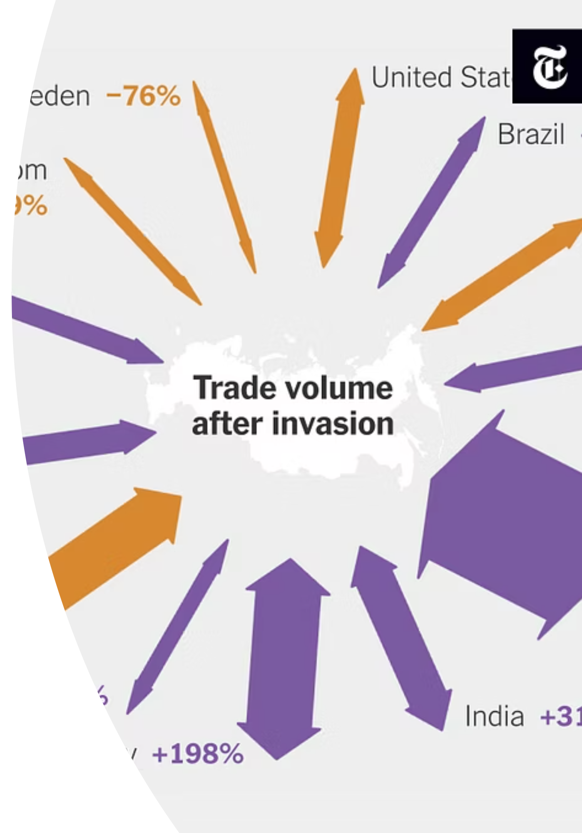
Аналіз 2022–2025
Війна та ліквідність: шок лютого 2022 року
Первинний шок
Відповідь НБУ
24 лютого 2022 р. — масовий відплив готівки, черги в банкоматах, зупинка міжбанківського ринку. НБУ ввів надзвичайні обмеження на зняття готівки та валютні операції.
Фіксація офіційного курсу на рівні 29,25 грн/USD, підвищення облікової ставки до 25%, надання екстреного рефінансування системоутворюючим банкам для підтримки ліквідності.
Бюджетна підтримка
Значні обсяги бюджетного дефіциту, що фінансувались через ОВДП та прямі кредити НБУ Мінфіну, стали основним джерелом поповнення ліквідності системи у 2022 р.

Slide 14
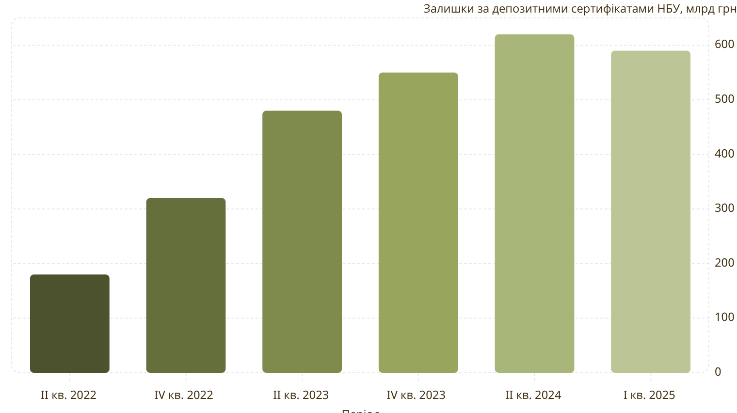
Надлишкова ліквідність 2022–2025: роль депозитних сертифікатів
Феномен надлишкової ліквідності
Починаючи з середини 2022 року банківська система України парадоксально перейшла від дефіциту до значного структурного надлишку ліквідності.
Основні джерела надлишку: масштабне зовнішнє фінансування (МВФ, ЄС, США), скорочення кредитування через воєнні ризики, та зростання залишків на рахунках держави.
Депозитні сертифікати НБУ стали головним інструментом стерилізації: банки розміщували надлишкові кошти в НБУ під ринкову ставку, уникаючи кредитних ризиків воєнного часу.

Slide 15
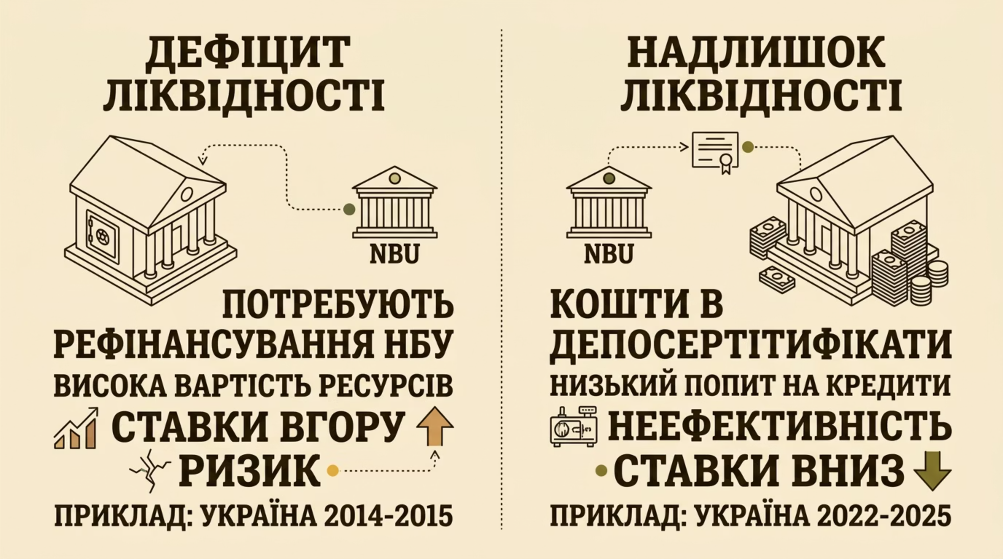

Дефіцитна vs надлишкова ліквідність: порівняння
Обидва стани несуть виклики для монетарної політики. Дефіцит загрожує стабільності, надлишок — ефективності розподілу капіталу та кредитуванню реальної економіки. НБУ застосовує відповідні інструменти для нормалізації кожного стану.

Slide 16

Сучасний стан
Управління ліквідністю в умовах воєнного стану
Стабілізаційні заходи
НБУ підтримував регульований курс до жовтня 2023 р., після чого перейшов до керованої гнучкості. Облікова ставка поступово знижувалась з 25% у 2022 р. до 13–14,5% у 2024–2025 рр.
Стан банківського сектору
Попри воєнні умови, банківська система зберегла платоспроможність. LCR та NSFR більшості банків перевищували нормативні значення. Система страхування вкладів продовжувала функціонувати.
Поступова нормалізація
З 2023 р. НБУ розпочав поступове зняття надзвичайних обмежень, відновлення кредитування через програми державних гарантій та стимулювання переходу надлишкової ліквідності у довгострокові кредитні продукти.

Slide 17
Вдосконалення управління ліквідністю: пріоритети
Гармонізація з міжнародними стандартами
Трансформація надлишкової ліквідності
Удосконалення моніторингу ліквідності
Продовження імплементації вимог Базель III/IV, включаючи повноцінне запровадження NSFR та вдосконалення методології розрахунку HQLA відповідно до стандартів ЄС.
Розширення державних програм кредитних гарантій («5-7-9%»), розвиток ринку корпоративних облігацій та іпотечного кредитування у гривні для спрямування ліквідності в реальний сектор.
Впровадження стрес-тестування ліквідності на основі сценаріїв воєнного часу, розвиток системи раннього попередження ризиків відпливу коштів.

Slide 18

Взаємозв'язок доларизації та ліквідності
Доларизація безпосередньо ускладнює управління ліквідністю: валютна структура зобов'язань банків визначає складнішу систему нормативів, а НБУ змушений підтримувати значно більші резерви для стабілізації курсу.

Slide 19
Ключові статистичні показники 2022–2025
25%
42%
590 млрд
100%+
Облікова ставка НБУ
Доларизація депозитів
Депозитні сертифікати
LCR системи
Пікове значення у червні 2022 р. для стримування інфляційного тиску та девальваційних очікувань
Частка валютних вкладів у загальному обсязі депозитів банківської системи станом на 2024 рік
Обсяг коштів банків у депозитних сертифікатах НБУ (грн) — індикатор надлишкової ліквідності, I кв. 2025
Коефіцієнт покриття ліквідністю банківської системи — перевищує норматив навіть в умовах воєнного стану

Slide 20
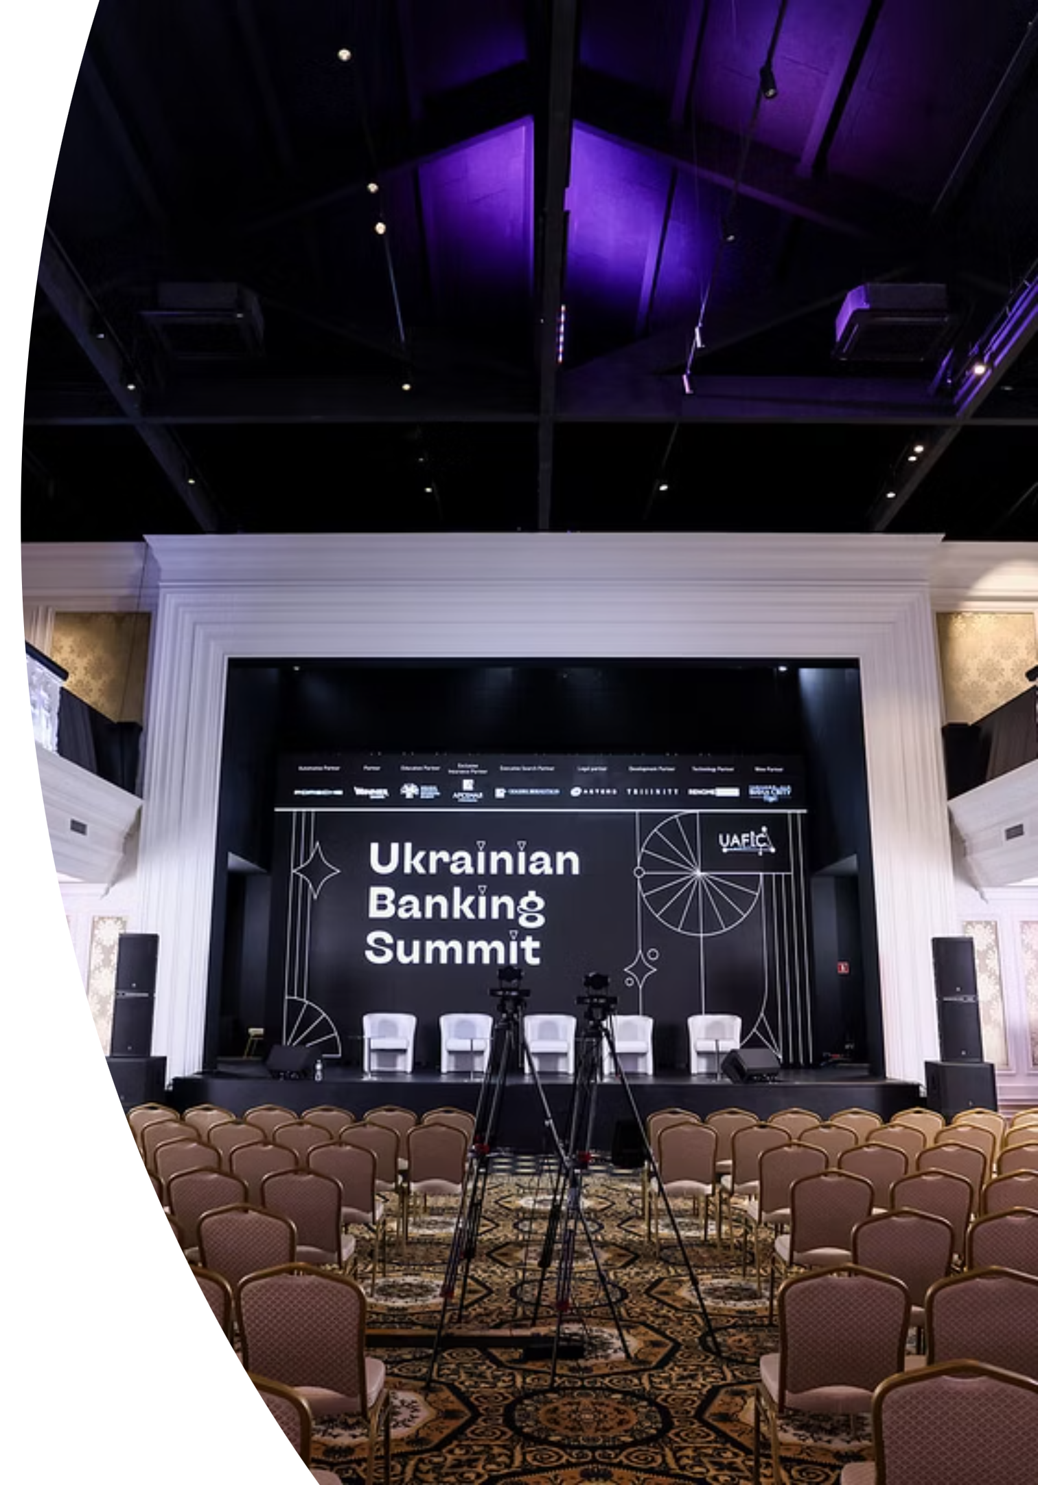
Висновки та ключові тези
Доларизація — системна проблема
Її подолання потребує комплексного підходу: від макроекономічної стабілізації та відновлення довіри до регуляторних обмежень і розвитку гривневих фінансових інструментів.
Ліквідність — основа стійкості
Впровадження міжнародних стандартів LCR та NSFR суттєво підвищило стійкість банківської системи, що підтвердив стрес-тест повномасштабного вторгнення 2022 року.
Воєнний парадокс ліквідності
Система перейшла від загрози дефіциту до структурного надлишку ліквідності — нового виклику для ефективного розподілу капіталу та відновлення кредитування.
Дедоларизація як шлях до суверенної монетарної політики
Зниження рівня доларизації відновить повноцінну трансмісію монетарної політики НБУ і є необхідною умовою довгострокового фінансового суверенітету України.

